Slide 1
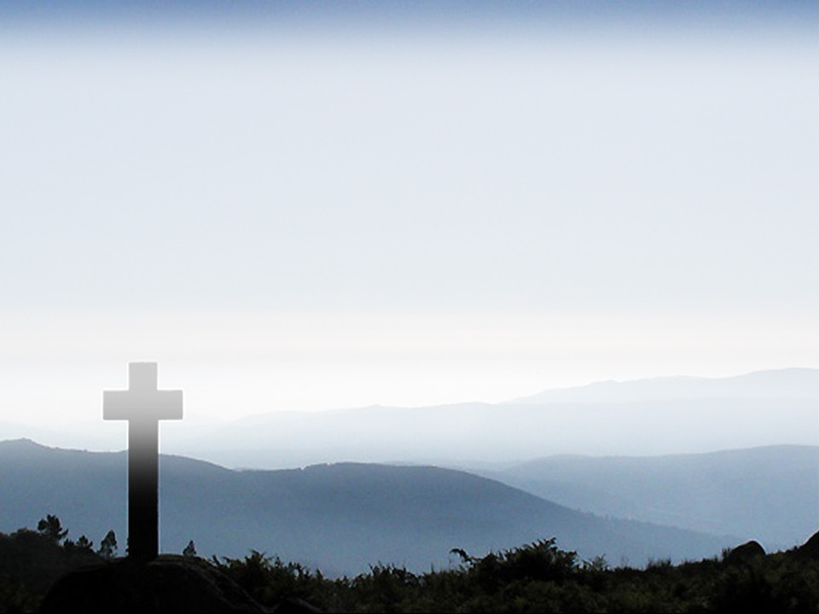
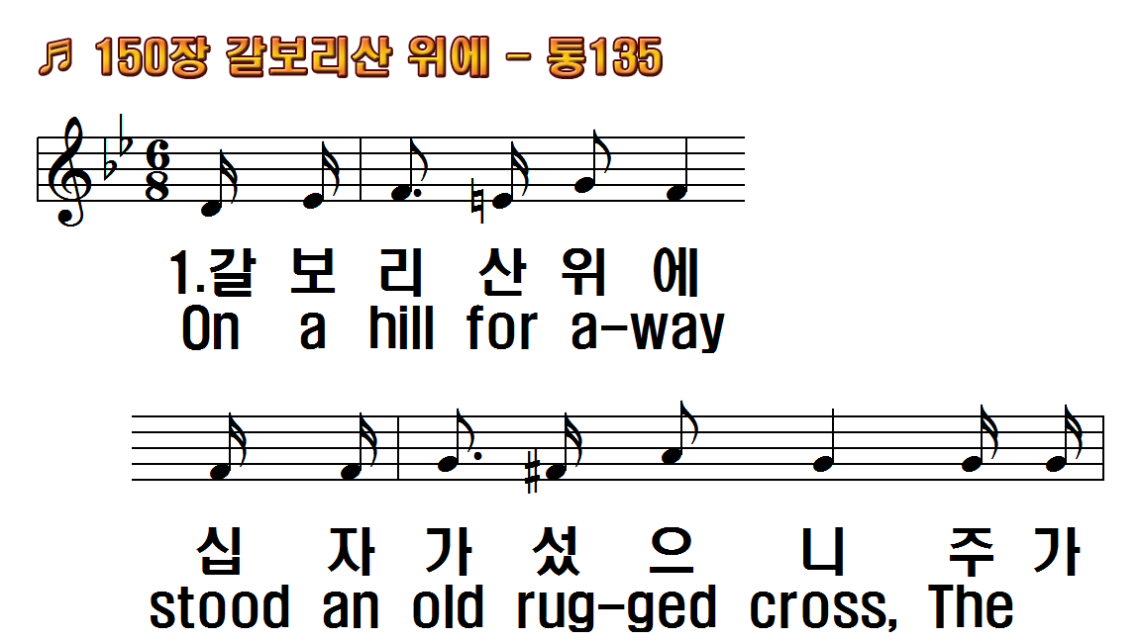
1.갈보리산 위에 십자가
2.멸시천대 받은 주의
3.험한 십자가에 주가
4.주님 예비하신 나의
후.최후 승리를 얻기까지
1.On a hill for away
2.Oh, that old rugged
3.In the old rugged
4.To the old rugged
R.So I'll cherish the old

Slide 2
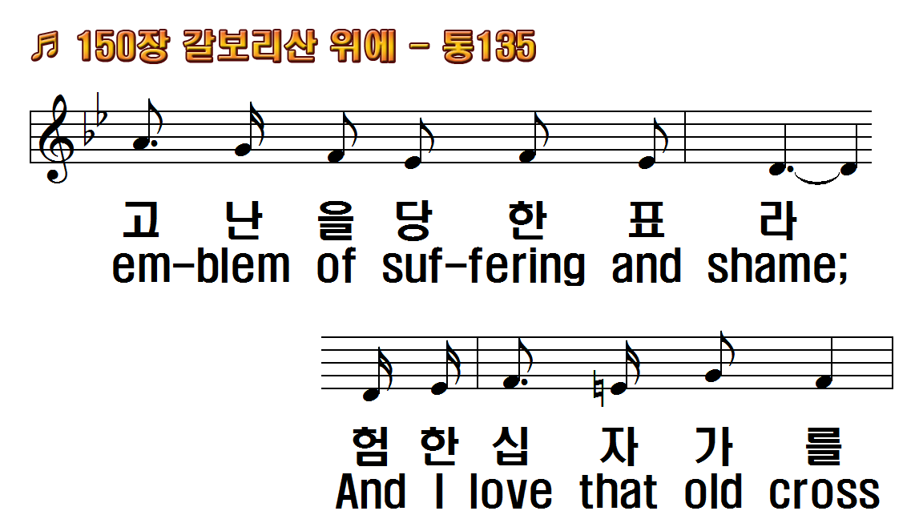
1.갈보리산 위에 십자가
2.멸시천대 받은 주의
3.험한 십자가에 주가
4.주님 예비하신 나의
후.최후 승리를 얻기까지
1.On a hill for away
2.Oh, that old rugged
3.In the old rugged
4.To the old rugged
R.So I'll cherish the old

Slide 3
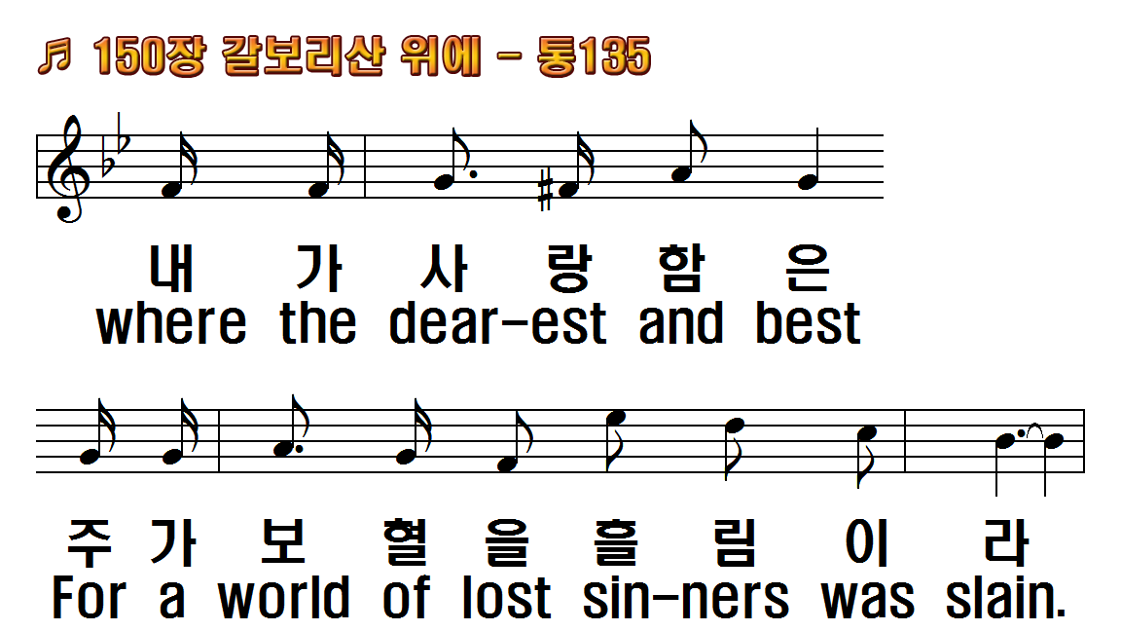
1.갈보리산 위에 십자가
2.멸시천대 받은 주의
3.험한 십자가에 주가
4.주님 예비하신 나의
후.최후 승리를 얻기까지
1.On a hill for away
2.Oh, that old rugged
3.In the old rugged
4.To the old rugged
R.So I'll cherish the old

Slide 4
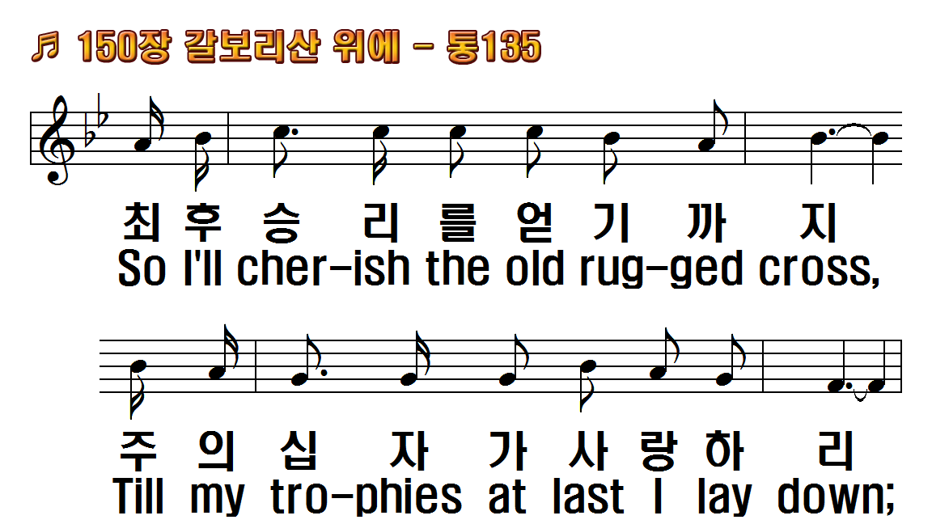
1.갈보리산 위에 십자가
2.멸시천대 받은 주의
3.험한 십자가에 주가
4.주님 예비하신 나의
후.최후 승리를 얻기까지
1.On a hill for away
2.Oh, that old rugged
3.In the old rugged
4.To the old rugged
R.So I'll cherish the old

Slide 5
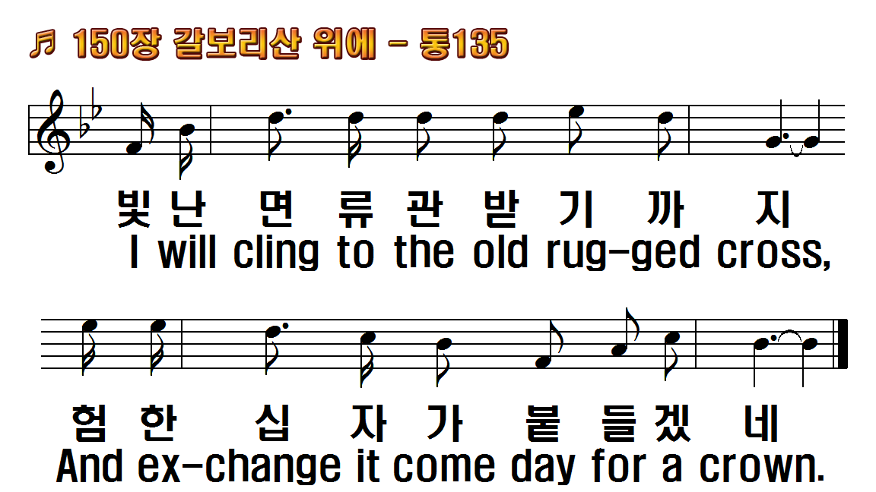
1.갈보리산 위에 십자가
2.멸시천대 받은 주의
3.험한 십자가에 주가
4.주님 예비하신 나의
후.최후 승리를 얻기까지
1.On a hill for away
2.Oh, that old rugged
3.In the old rugged
4.To the old rugged
R.So I'll cherish the old

Slide 6
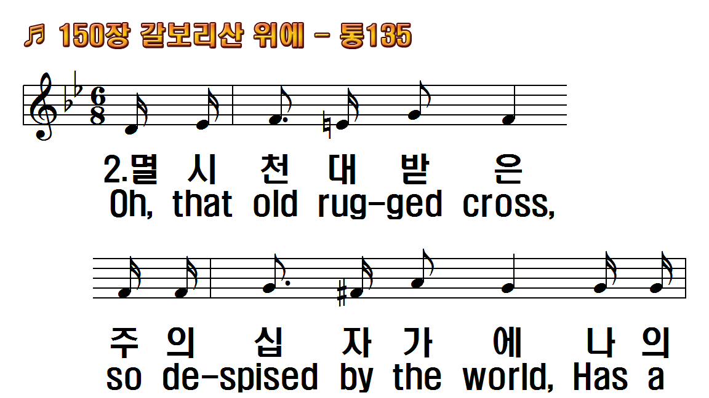
1.갈보리산 위에 십자가
2.멸시천대 받은 주의
3.험한 십자가에 주가
4.주님 예비하신 나의
후.최후 승리를 얻기까지
1.On a hill for away
2.Oh, that old rugged
3.In the old rugged
4.To the old rugged
R.So I'll cherish the old

Slide 7
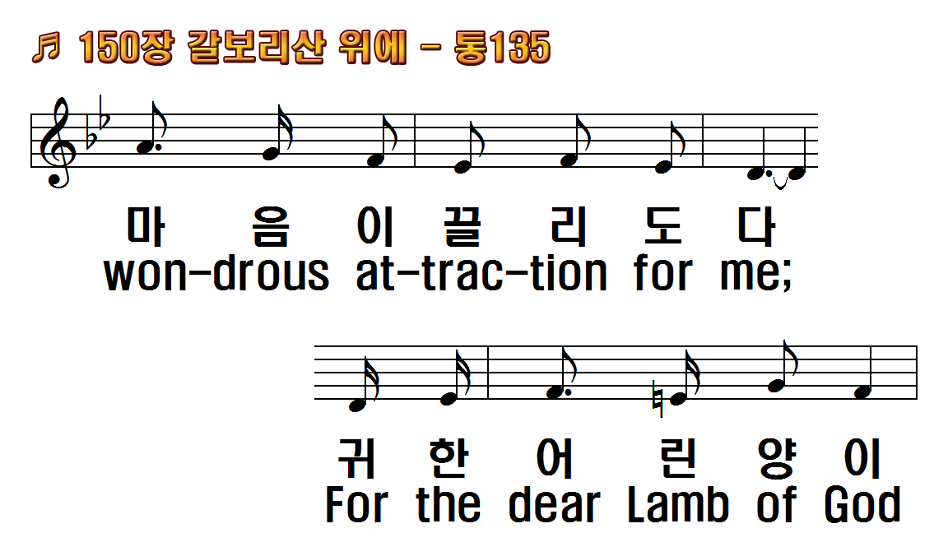
1.갈보리산 위에 십자가
2.멸시천대 받은 주의
3.험한 십자가에 주가
4.주님 예비하신 나의
후.최후 승리를 얻기까지
1.On a hill for away
2.Oh, that old rugged
3.In the old rugged
4.To the old rugged
R.So I'll cherish the old

Slide 8
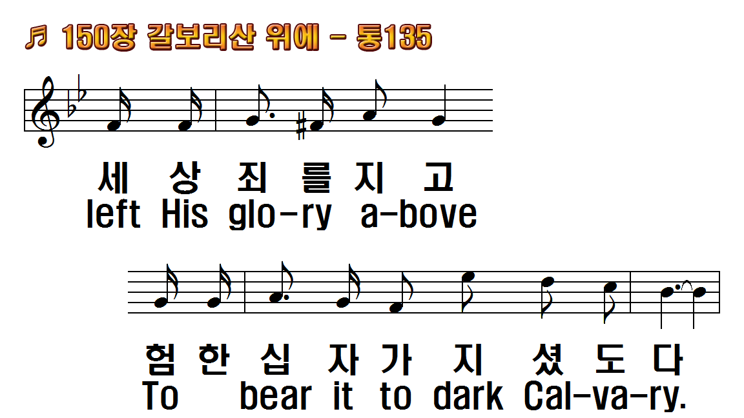
1.갈보리산 위에 십자가
2.멸시천대 받은 주의
3.험한 십자가에 주가
4.주님 예비하신 나의
후.최후 승리를 얻기까지
1.On a hill for away
2.Oh, that old rugged
3.In the old rugged
4.To the old rugged
R.So I'll cherish the old

Slide 9
1.갈보리산 위에 십자가
2.멸시천대 받은 주의
3.험한 십자가에 주가
4.주님 예비하신 나의
후.최후 승리를 얻기까지
1.On a hill for away
2.Oh, that old rugged
3.In the old rugged
4.To the old rugged
R.So I'll cherish the old

Slide 10
1.갈보리산 위에 십자가
2.멸시천대 받은 주의
3.험한 십자가에 주가
4.주님 예비하신 나의
후.최후 승리를 얻기까지
1.On a hill for away
2.Oh, that old rugged
3.In the old rugged
4.To the old rugged
R.So I'll cherish the old

Slide 11
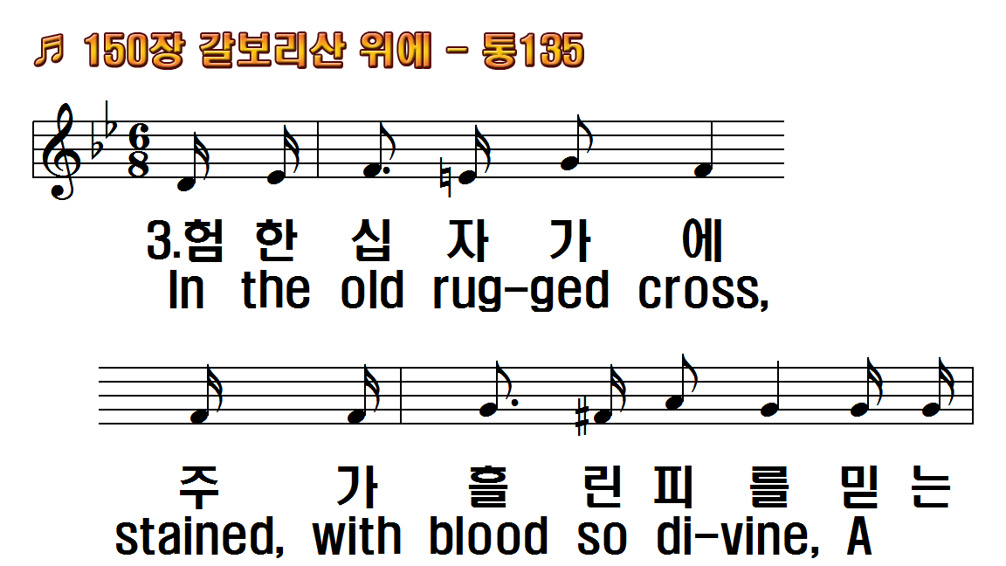
1.갈보리산 위에 십자가
2.멸시천대 받은 주의
3.험한 십자가에 주가
4.주님 예비하신 나의
후.최후 승리를 얻기까지
1.On a hill for away
2.Oh, that old rugged
3.In the old rugged
4.To the old rugged
R.So I'll cherish the old

Slide 12
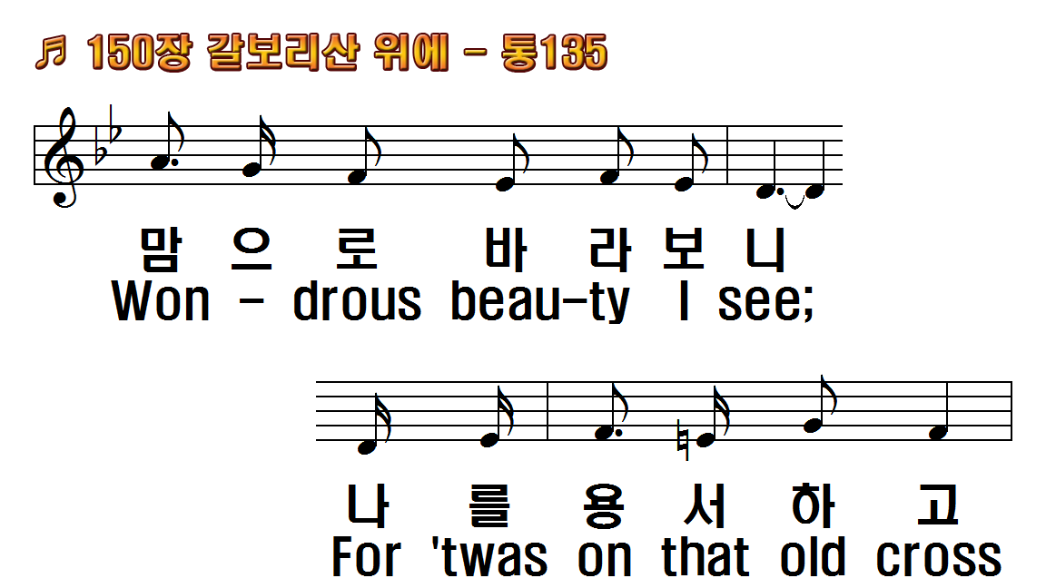
1.갈보리산 위에 십자가
2.멸시천대 받은 주의
3.험한 십자가에 주가
4.주님 예비하신 나의
후.최후 승리를 얻기까지
1.On a hill for away
2.Oh, that old rugged
3.In the old rugged
4.To the old rugged
R.So I'll cherish the old

Slide 13
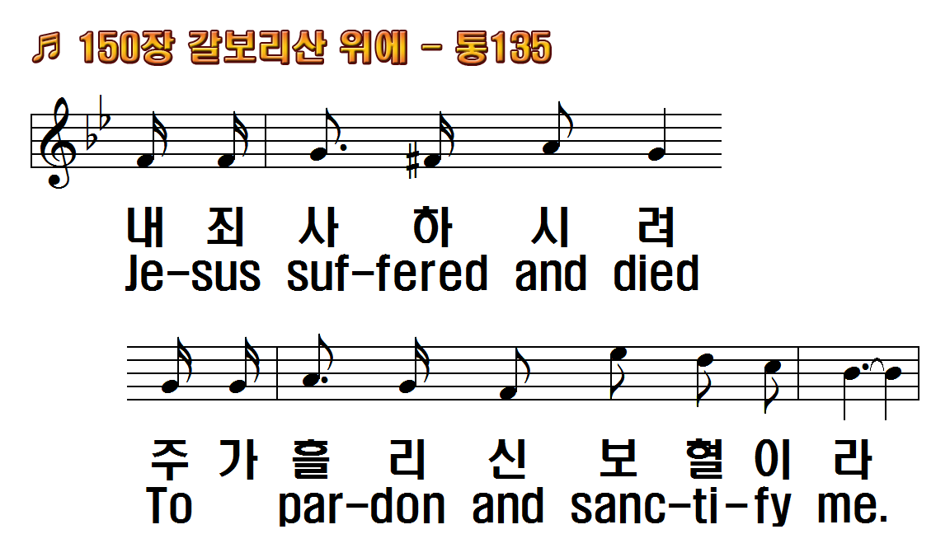
1.갈보리산 위에 십자가
2.멸시천대 받은 주의
3.험한 십자가에 주가
4.주님 예비하신 나의
후.최후 승리를 얻기까지
1.On a hill for away
2.Oh, that old rugged
3.In the old rugged
4.To the old rugged
R.So I'll cherish the old

Slide 14
1.갈보리산 위에 십자가
2.멸시천대 받은 주의
3.험한 십자가에 주가
4.주님 예비하신 나의
후.최후 승리를 얻기까지
1.On a hill for away
2.Oh, that old rugged
3.In the old rugged
4.To the old rugged
R.So I'll cherish the old

Slide 15
1.갈보리산 위에 십자가
2.멸시천대 받은 주의
3.험한 십자가에 주가
4.주님 예비하신 나의
후.최후 승리를 얻기까지
1.On a hill for away
2.Oh, that old rugged
3.In the old rugged
4.To the old rugged
R.So I'll cherish the old

Slide 16
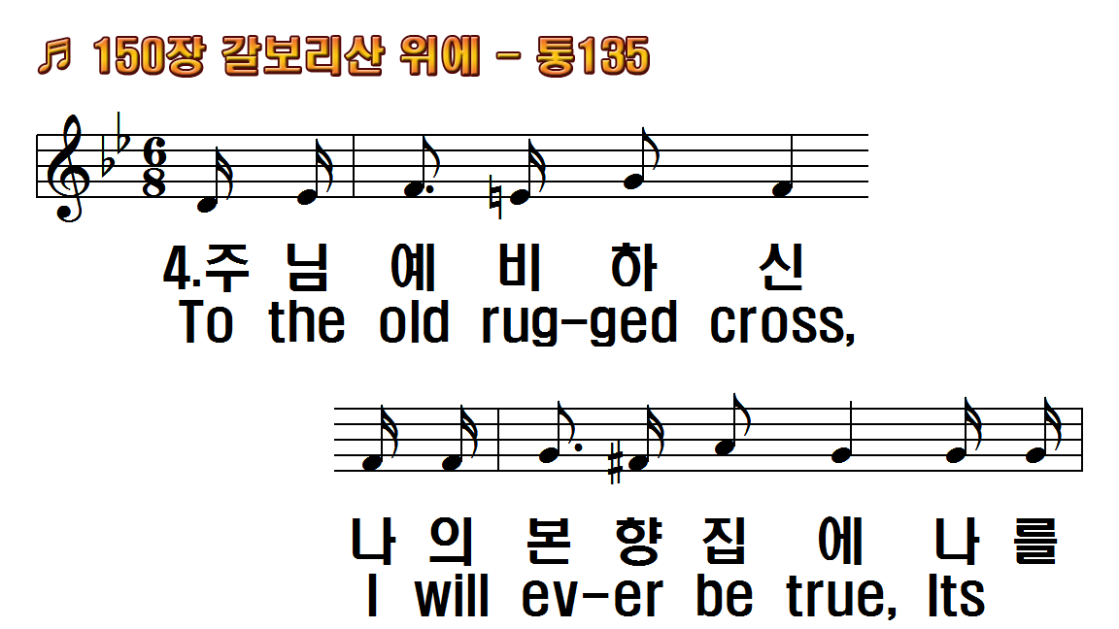
1.갈보리산 위에 십자가
2.멸시천대 받은 주의
3.험한 십자가에 주가
4.주님 예비하신 나의
후.최후 승리를 얻기까지
1.On a hill for away
2.Oh, that old rugged
3.In the old rugged
4.To the old rugged
R.So I'll cherish the old

Slide 17
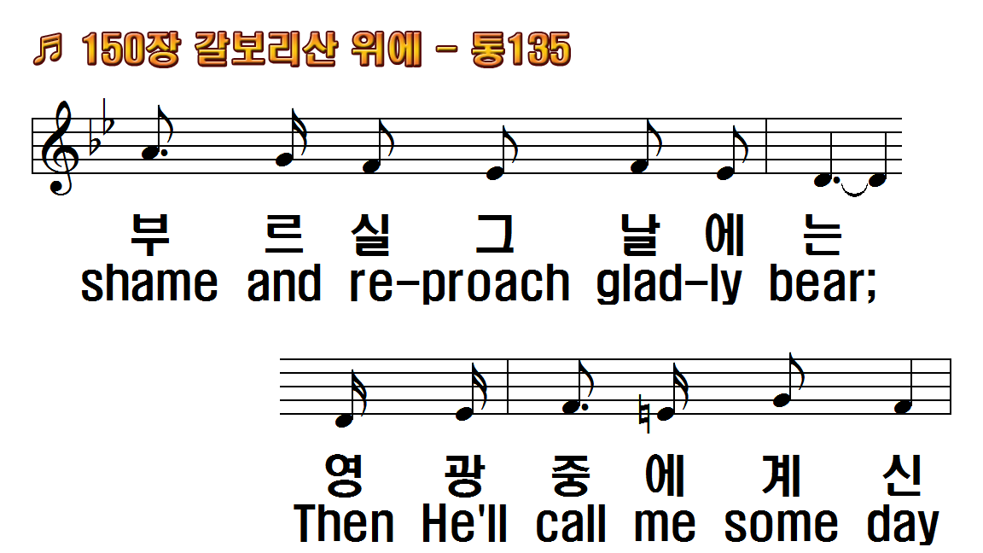
1.갈보리산 위에 십자가
2.멸시천대 받은 주의
3.험한 십자가에 주가
4.주님 예비하신 나의
후.최후 승리를 얻기까지
1.On a hill for away
2.Oh, that old rugged
3.In the old rugged
4.To the old rugged
R.So I'll cherish the old

Slide 18
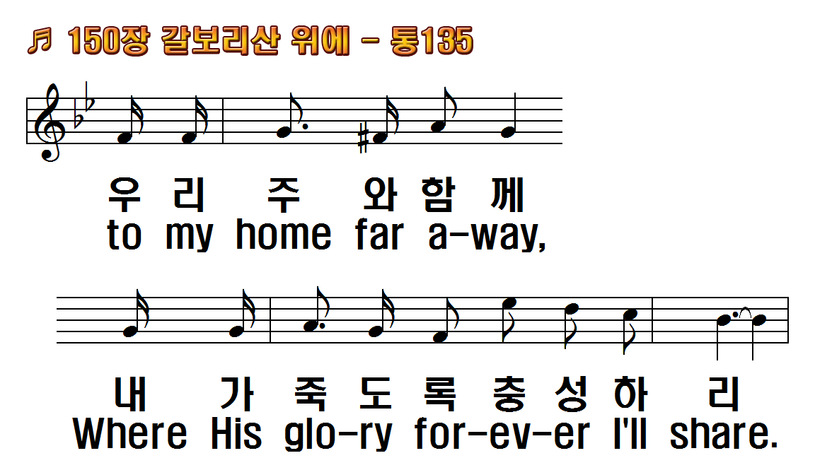
1.갈보리산 위에 십자가
2.멸시천대 받은 주의
3.험한 십자가에 주가
4.주님 예비하신 나의
후.최후 승리를 얻기까지
1.On a hill for away
2.Oh, that old rugged
3.In the old rugged
4.To the old rugged
R.So I'll cherish the old

Slide 19
1.갈보리산 위에 십자가
2.멸시천대 받은 주의
3.험한 십자가에 주가
4.주님 예비하신 나의
후.최후 승리를 얻기까지
1.On a hill for away
2.Oh, that old rugged
3.In the old rugged
4.To the old rugged
R.So I'll cherish the old

Slide 20
1.갈보리산 위에 십자가
2.멸시천대 받은 주의
3.험한 십자가에 주가
4.주님 예비하신 나의
후.최후 승리를 얻기까지
1.On a hill for away
2.Oh, that old rugged
3.In the old rugged
4.To the old rugged
R.So I'll cherish the old

Slide 21
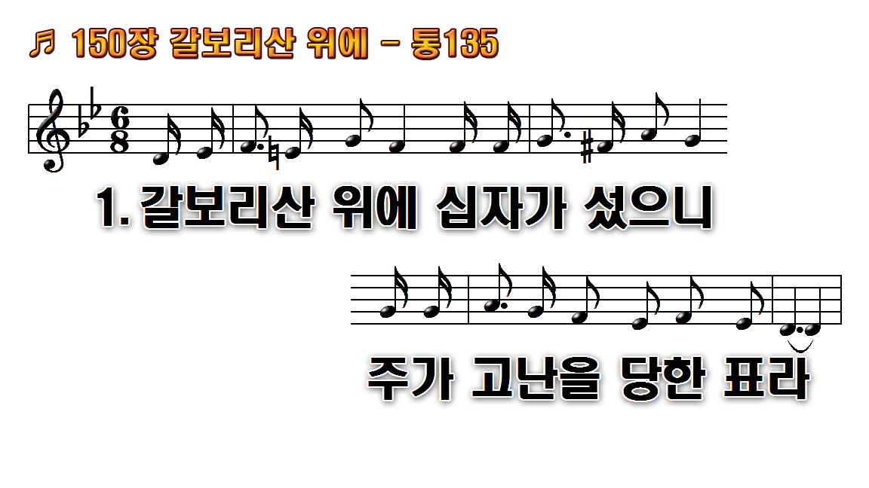
1.갈보리 산 위에 십자가
2.멸시 천대받은 주의
3.험한 십자가에 주가
4.주님 예비하신 나의
후.최후 승리를 얻기까지

Slide 22

1.갈보리 산 위에 십자가
2.멸시 천대받은 주의
3.험한 십자가에 주가
4.주님 예비하신 나의
후.최후 승리를 얻기까지

Slide 23
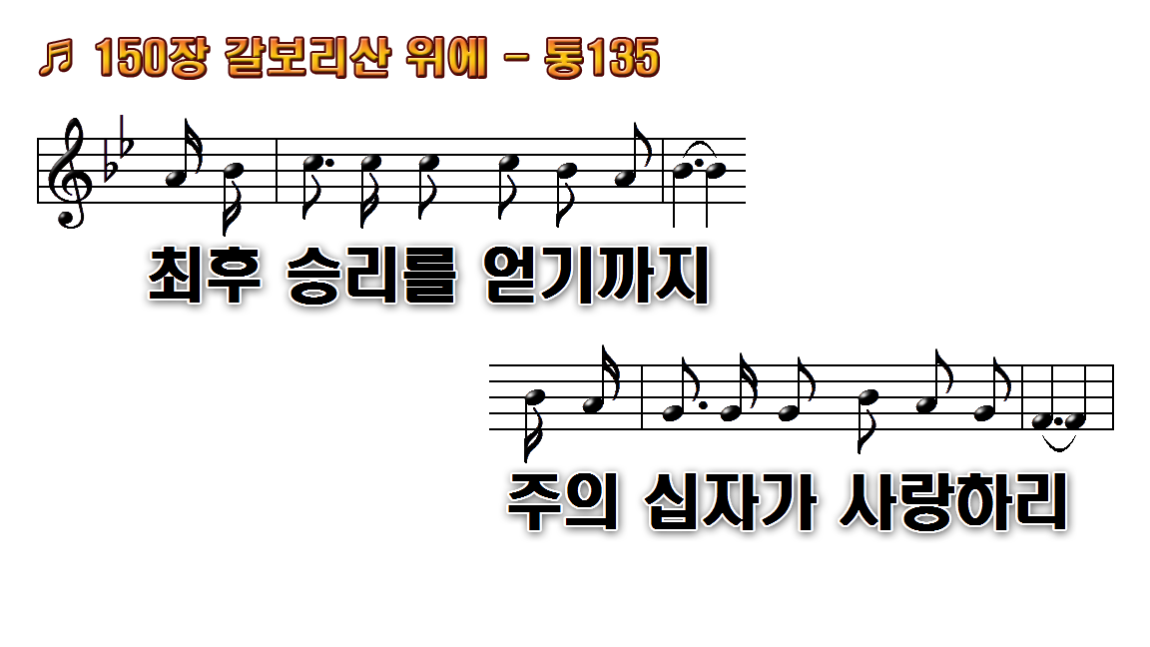
1.갈보리 산 위에 십자가
2.멸시 천대받은 주의
3.험한 십자가에 주가
4.주님 예비하신 나의
후.최후 승리를 얻기까지

Slide 24
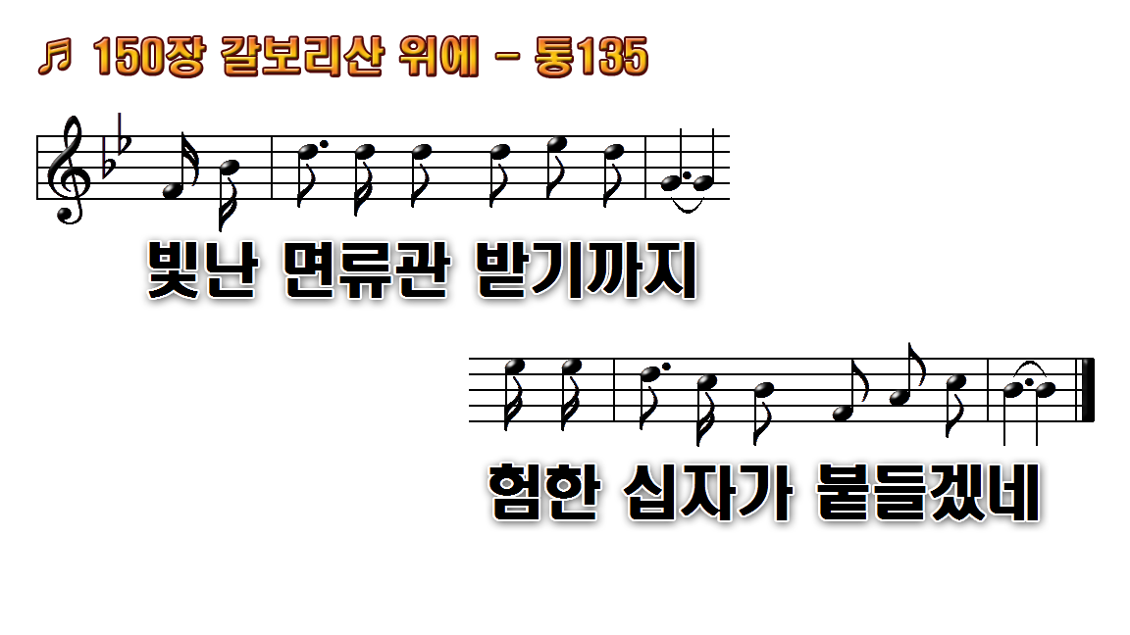
1.갈보리 산 위에 십자가
2.멸시 천대받은 주의
3.험한 십자가에 주가
4.주님 예비하신 나의
후.최후 승리를 얻기까지

Slide 25
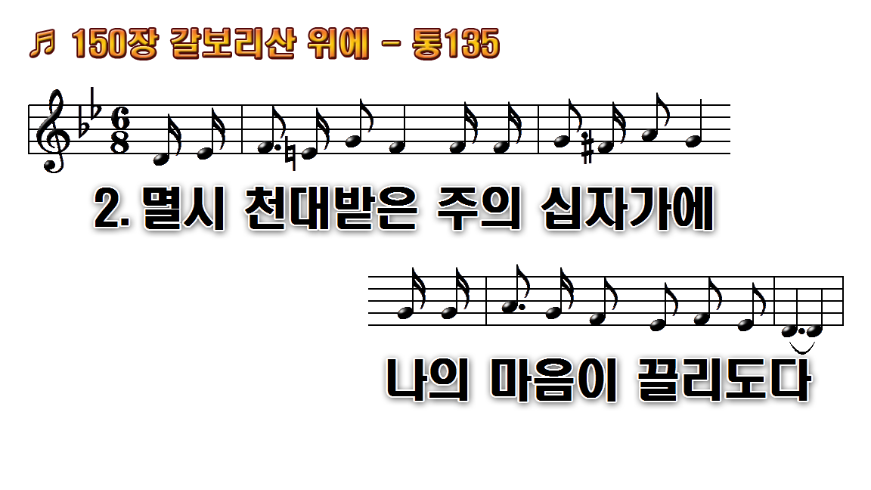
1.갈보리 산 위에 십자가
2.멸시 천대받은 주의
3.험한 십자가에 주가
4.주님 예비하신 나의
후.최후 승리를 얻기까지

Slide 26
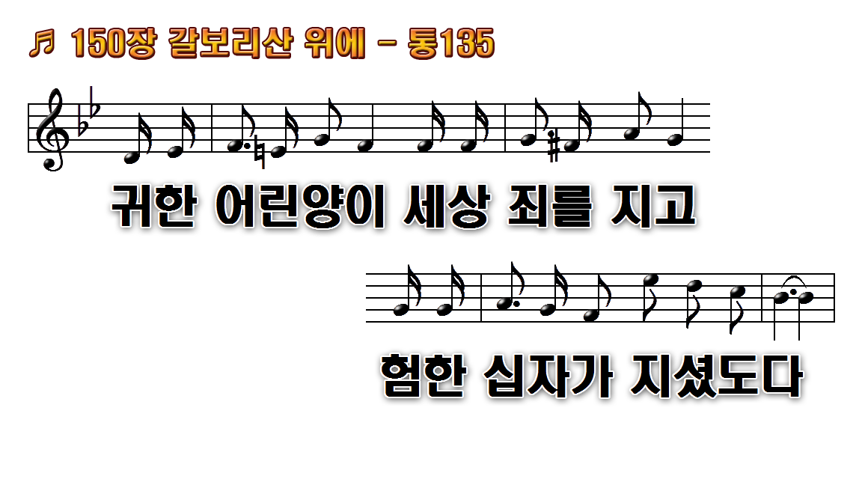
1.갈보리 산 위에 십자가
2.멸시 천대받은 주의
3.험한 십자가에 주가
4.주님 예비하신 나의
후.최후 승리를 얻기까지

Slide 27
1.갈보리 산 위에 십자가
2.멸시 천대받은 주의
3.험한 십자가에 주가
4.주님 예비하신 나의
후.최후 승리를 얻기까지

Slide 28
1.갈보리 산 위에 십자가
2.멸시 천대받은 주의
3.험한 십자가에 주가
4.주님 예비하신 나의
후.최후 승리를 얻기까지

Slide 29
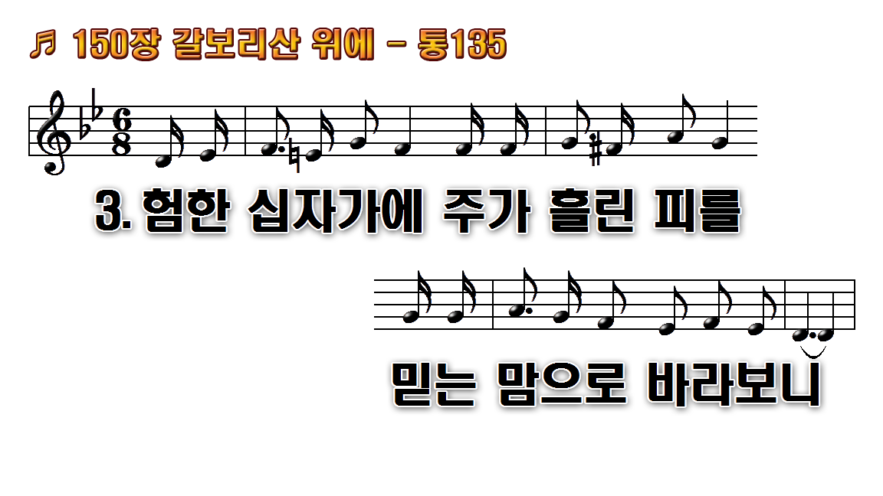
1.갈보리 산 위에 십자가
2.멸시 천대받은 주의
3.험한 십자가에 주가
4.주님 예비하신 나의
후.최후 승리를 얻기까지

Slide 30
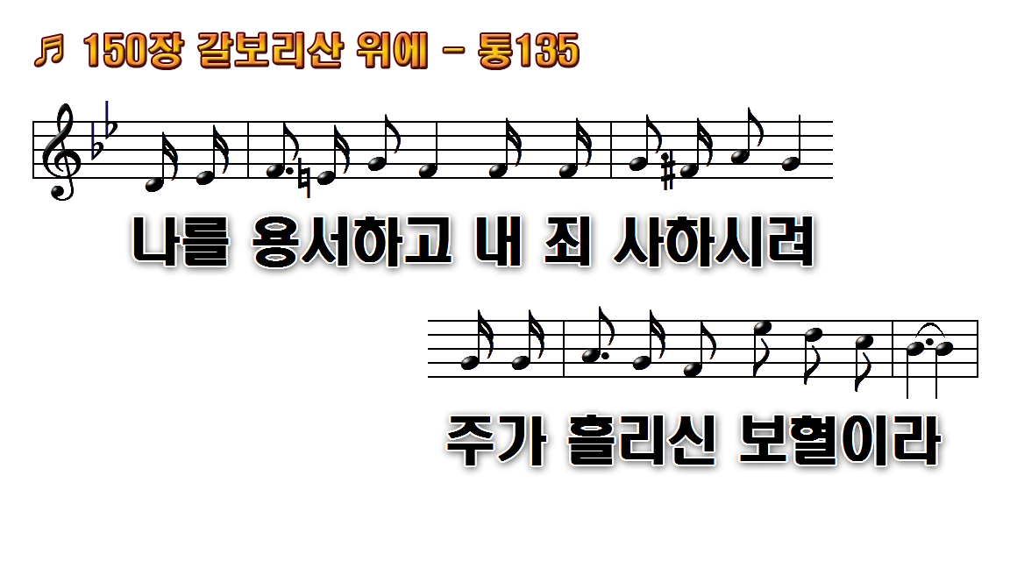
1.갈보리 산 위에 십자가
2.멸시 천대받은 주의
3.험한 십자가에 주가
4.주님 예비하신 나의
후.최후 승리를 얻기까지

Slide 31
1.갈보리 산 위에 십자가
2.멸시 천대받은 주의
3.험한 십자가에 주가
4.주님 예비하신 나의
후.최후 승리를 얻기까지

Slide 32
1.갈보리 산 위에 십자가
2.멸시 천대받은 주의
3.험한 십자가에 주가
4.주님 예비하신 나의
후.최후 승리를 얻기까지

Slide 33
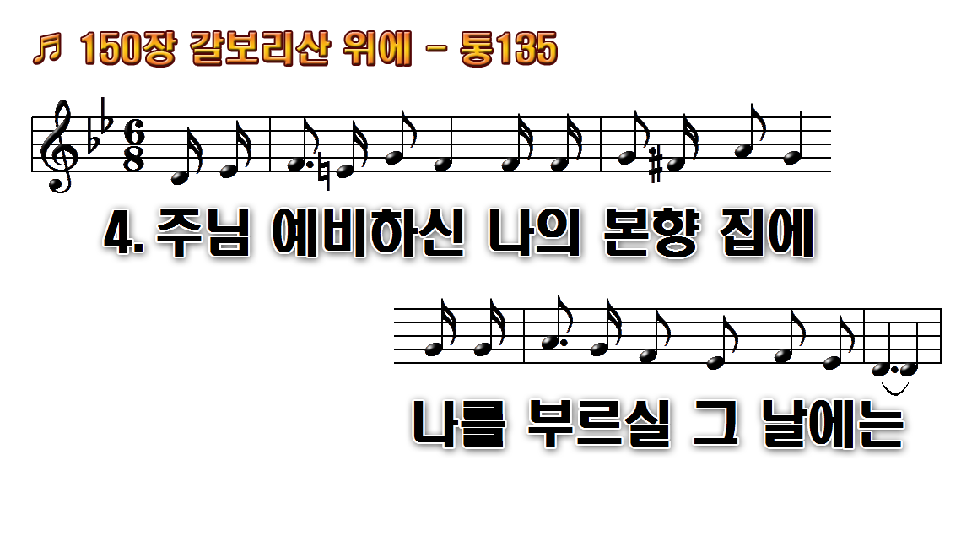
1.갈보리 산 위에 십자가
2.멸시 천대받은 주의
3.험한 십자가에 주가
4.주님 예비하신 나의
후.최후 승리를 얻기까지

Slide 34
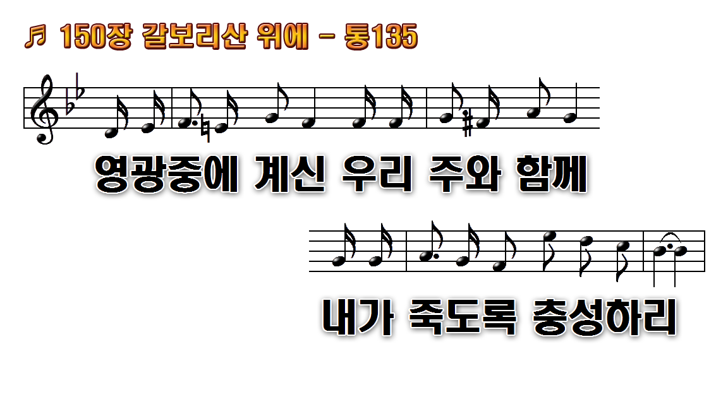
1.갈보리 산 위에 십자가
2.멸시 천대받은 주의
3.험한 십자가에 주가
4.주님 예비하신 나의
후.최후 승리를 얻기까지

Slide 35
1.갈보리 산 위에 십자가
2.멸시 천대받은 주의
3.험한 십자가에 주가
4.주님 예비하신 나의
후.최후 승리를 얻기까지

Slide 36
1.갈보리 산 위에 십자가
2.멸시 천대받은 주의
3.험한 십자가에 주가
4.주님 예비하신 나의
후.최후 승리를 얻기까지

